Slide 1
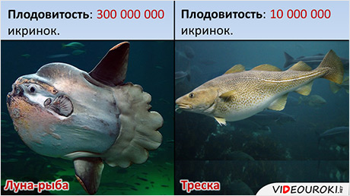
МЕТОДЫ ИЗУЧЕНИЯ ПОЛОВОЙ И РЕПРОДУКТИВНОЙ СТРУКТУРЫ ПОПУЛЯЦИЙ
1. Значение изучения плодовитости рыб
2. Индивидуальная, относительная и рабочая плодовитость
3. Плодовитость порционно нерестующих рыб
4. Популяционная плодовитость

Slide 2
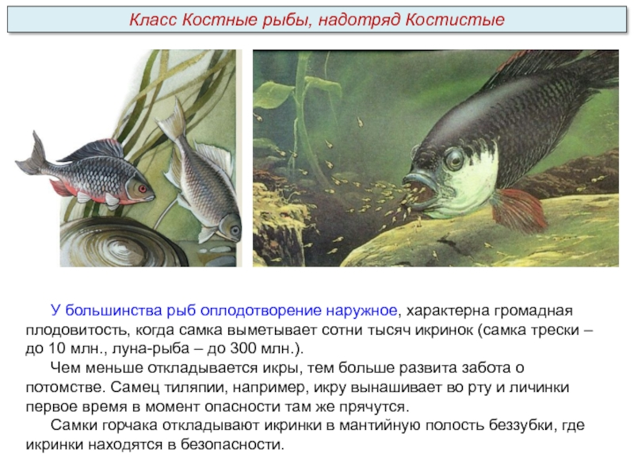

Slide 3
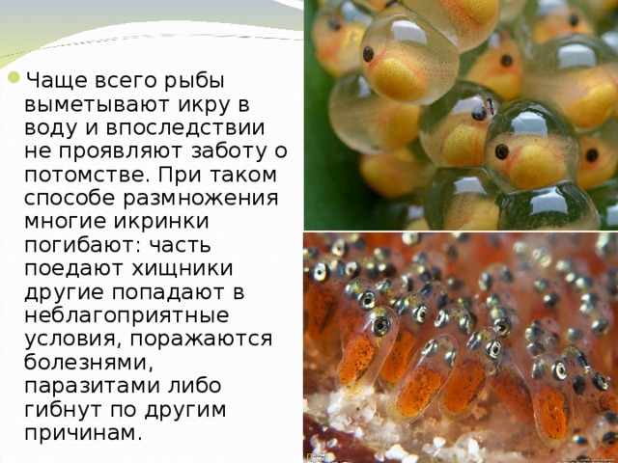

Slide 4
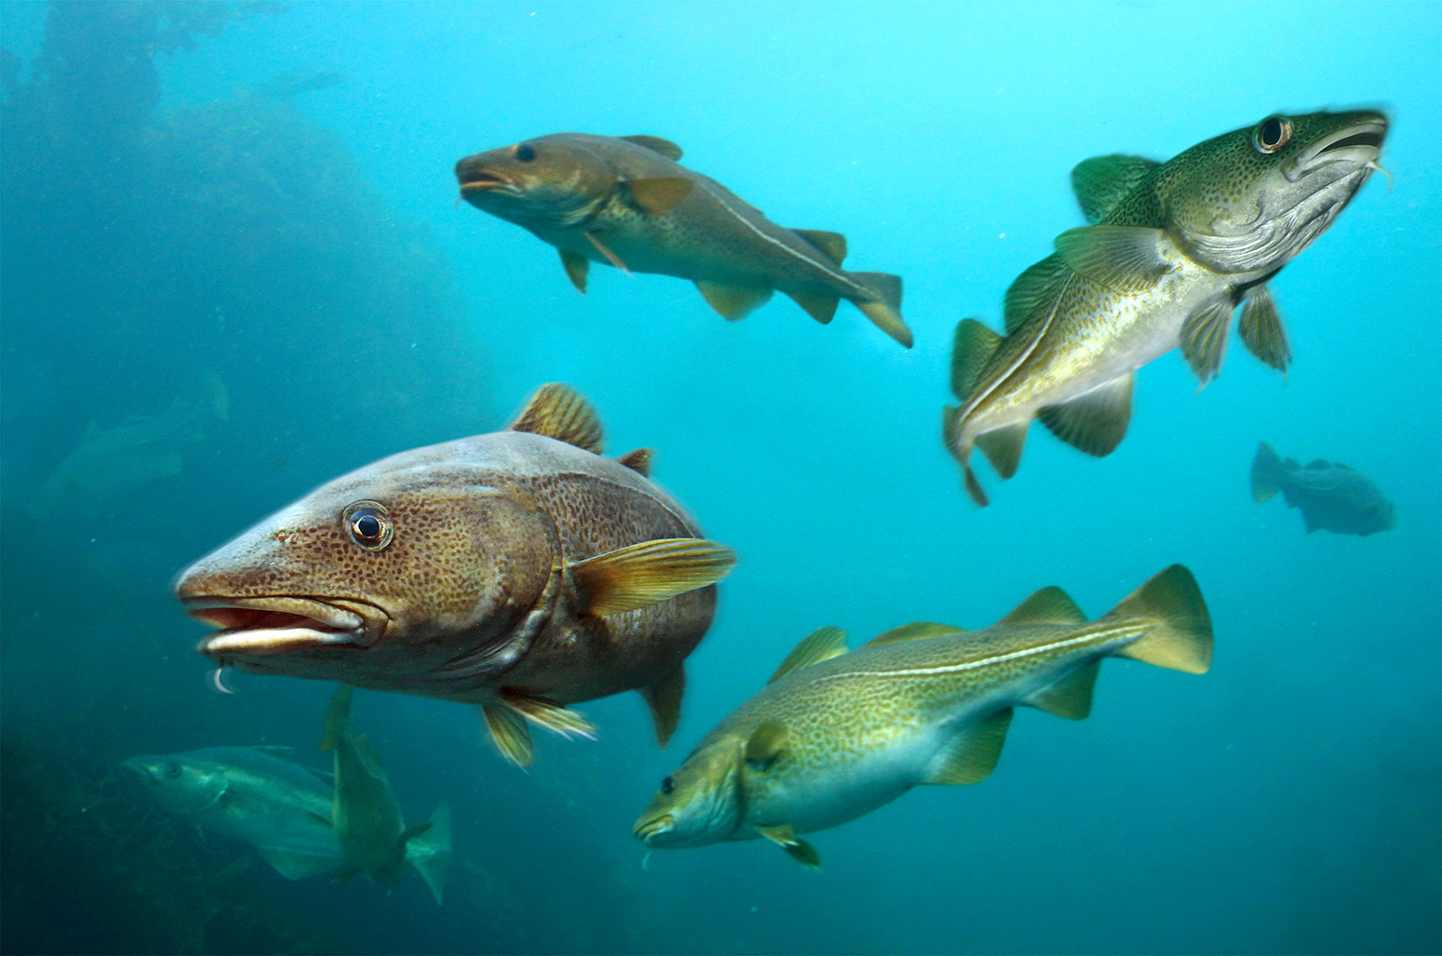
Зная среднюю плодовитость разводимых рыб можно:
составить рыбоводный план завода;
установить количество производителей, необходимое для искусственного оплодотворения;
судить об эффективности естественного нереста рыб.

Slide 5
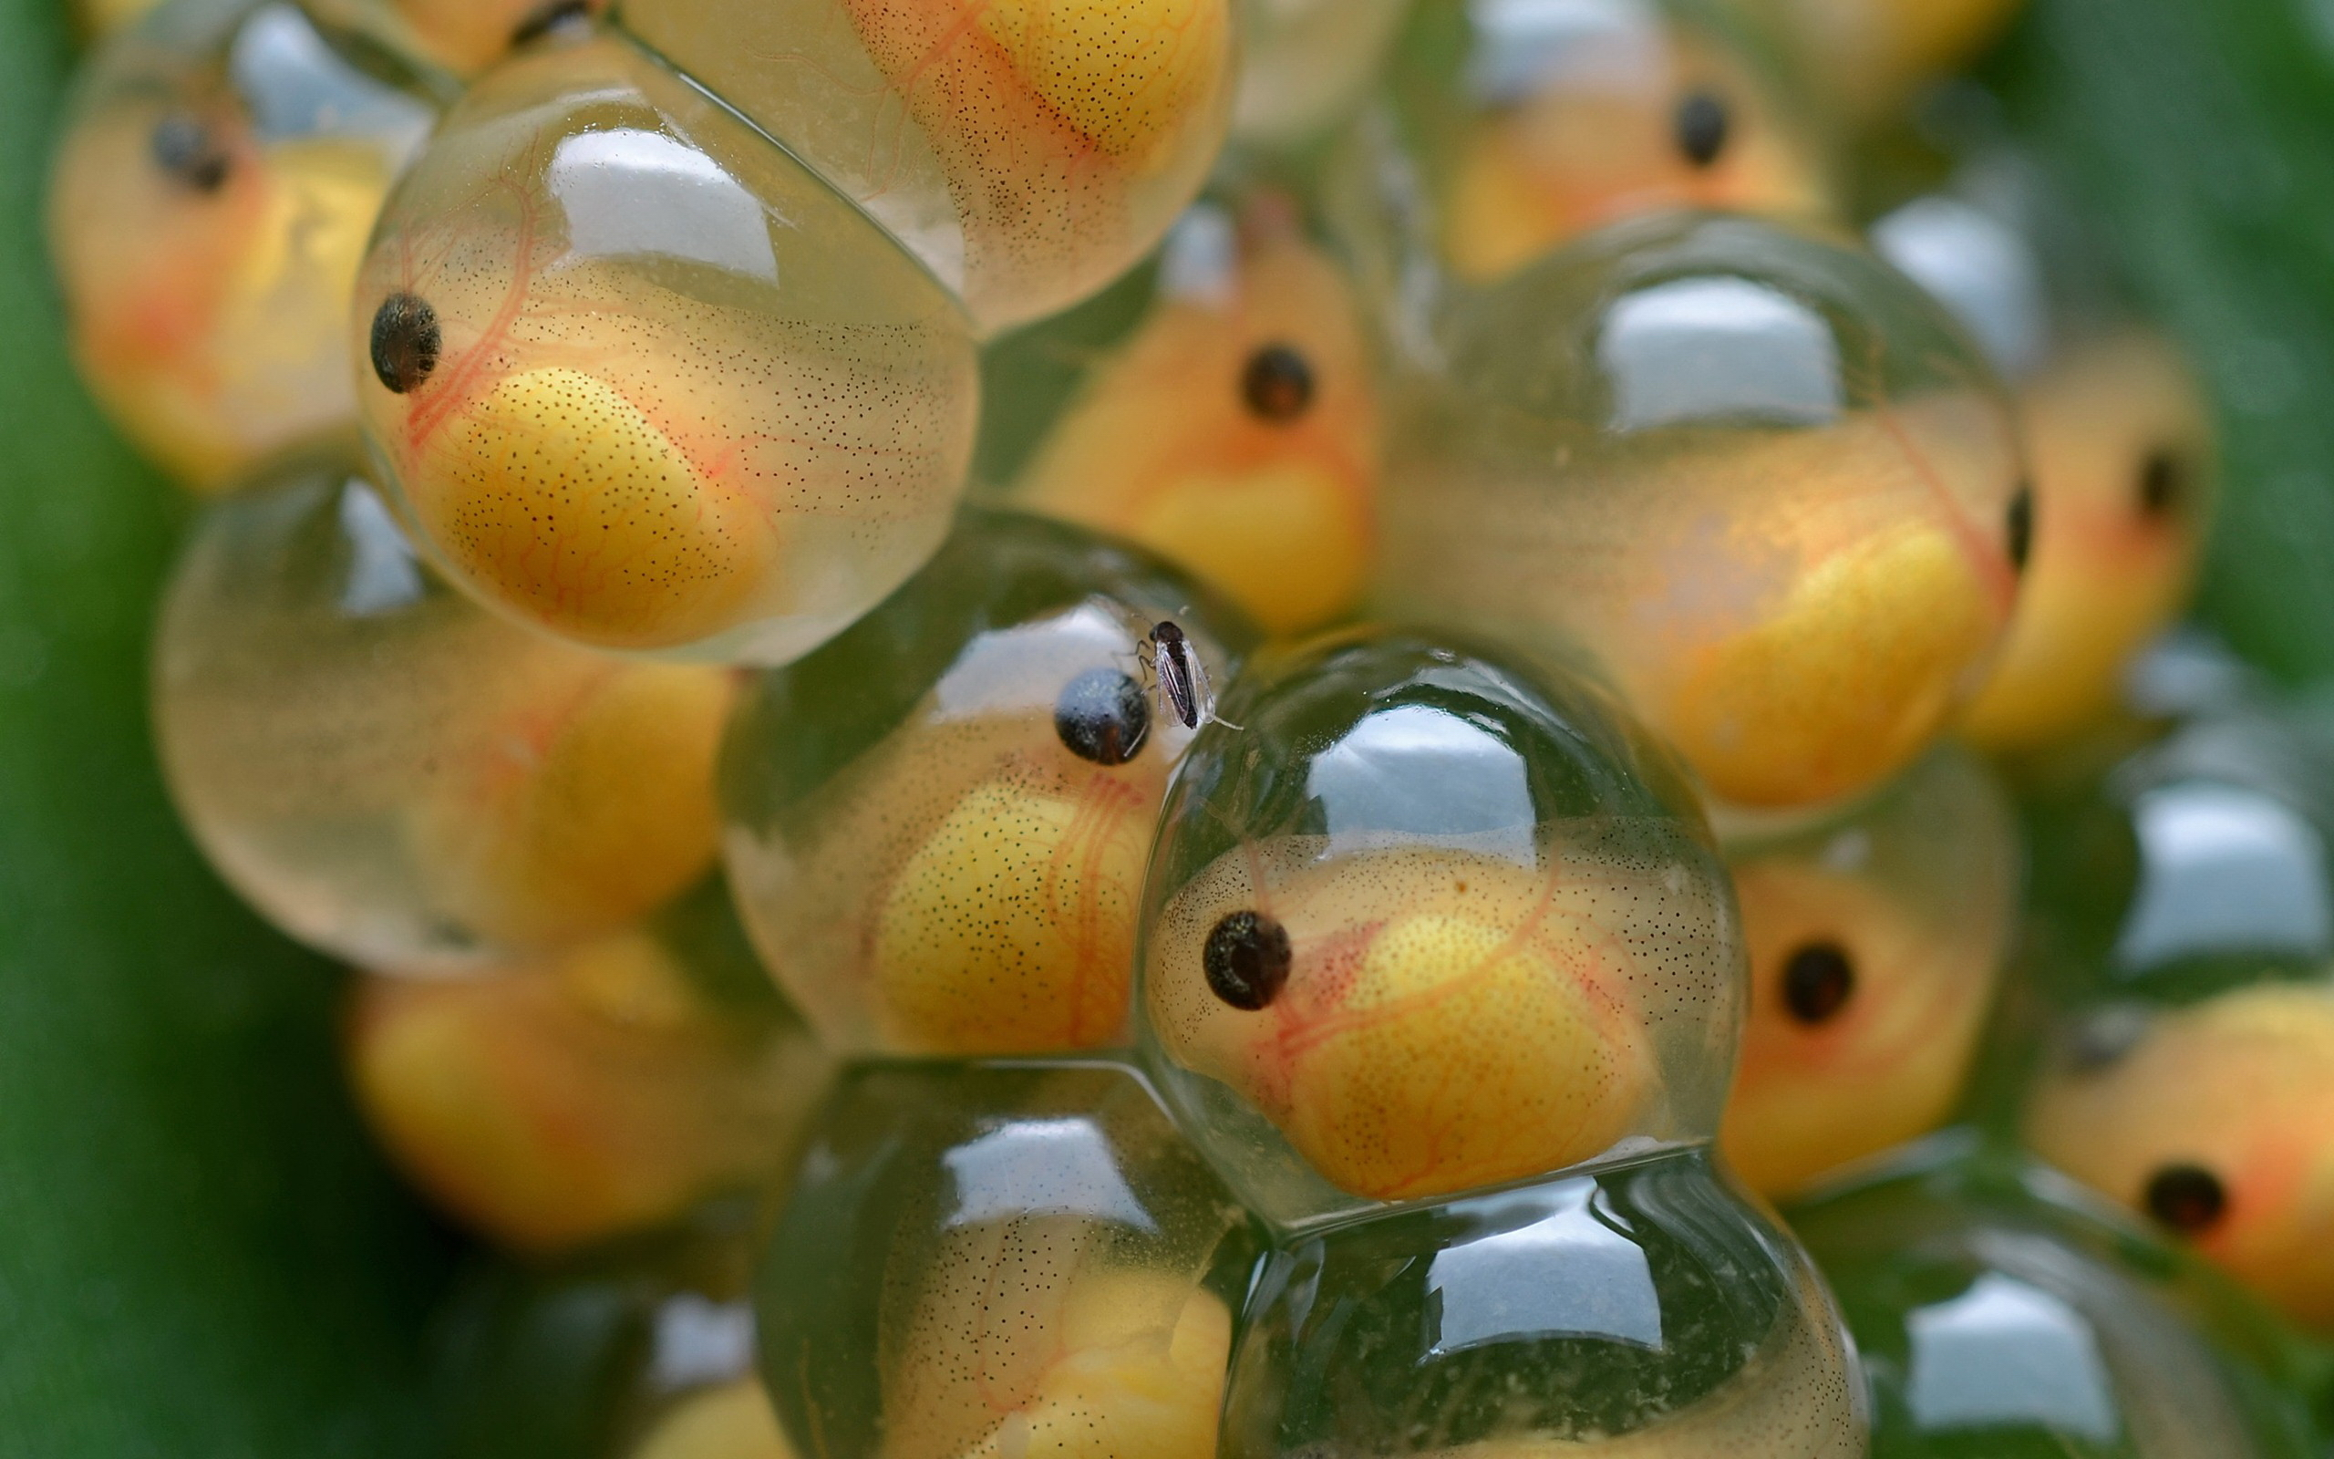
индивидуальная плодовитость — общее количество икринок, выметываемых самкой за один нерестовый период;
относительная — количество икры, приходящееся на единицу веса самки;
рабочая — количество икры, идущее для целей искусственного оплодотворения;
видовая – сумма икринок, откладываемых самкой в продолжение всей жизни;
популяционная плодовитость –
количество зрелых икринок,
выметываемых всеми самками
популяции за один нерестовый
сезон.

Slide 6
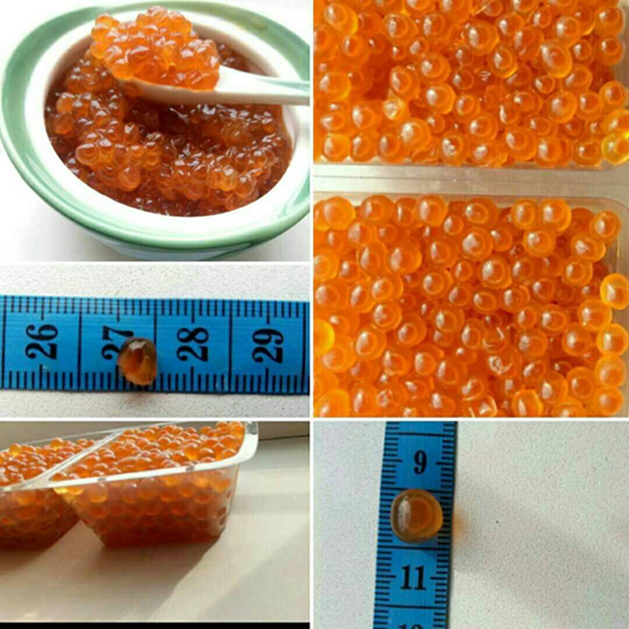
При взятии проб на плодовитость каждую самку измеряют и взвешивают, берут чешую, плавниковый луч для определения возраста. Затем рыбу вскрывают, весь яичник взвешивают и отделяют пробу для просчета: у лососей достаточно брать до 20 г, у других рыб — 5—10 г, у ряпушки — 0,5—2 г, чем мельче икринки, тем меньше навеска.

Slide 7
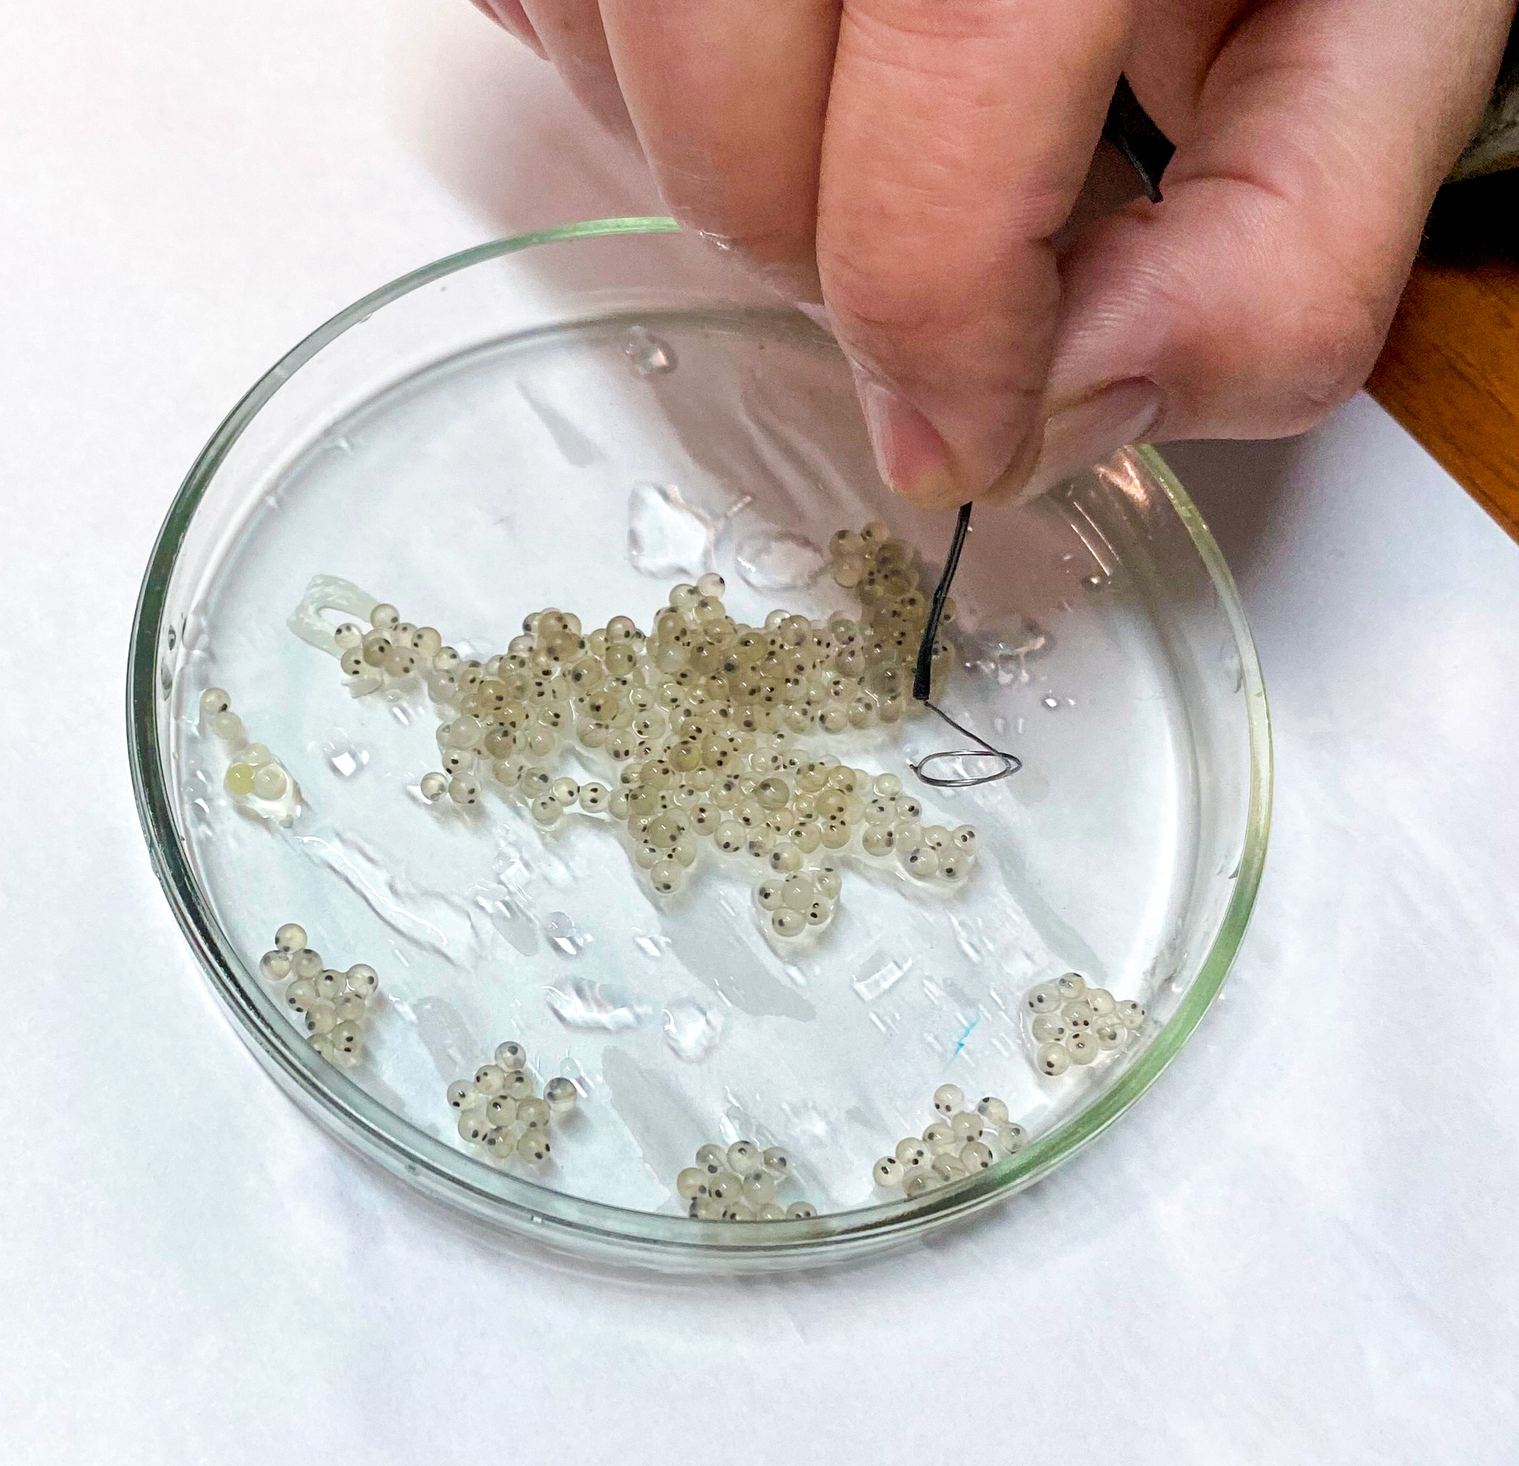
Для определения средних размеров икринок берут 10 икринок, располагают их по прямой линии, определяют циркулем длину этой линии и делят ее на 10, получая средний диаметр икринок.

Slide 8
Объемный способ просчета икры: отделенные от оболочки икринки в 70 % спирту помещают в калибрированный сосуд, закрытый пробкой. Через отверстие в пробке вводят пипетку Гензена: жидкость встряхивают для равномерного распределения в ней икринок, и в то же время в пипетку втягивается 0,5— 1 см³ спирта с икринками. Затем пробу распределяют с помощью кисточки на черной навощенной дощечке (10 см²), разграфленной на квадратные сантиметры. Полученные путем подсчета цифры записывают на разграфленную бумагу.

Slide 9
Таблица 1 – Средняя индивидуальная плодовитость
Длина, см | Обь |  | Волга |  | Аральское море
 | тыс. шт. | % к общему количеству икры | тыс. шт. | % к общему количеству икры | тыс. шт. | % к общему количеству икры
21—45 | 13 | 14,6 | 31 | 14,4 | 13 | 12,0
46—50 | 17 | 19,1 | 44 | 20,5 | 25 | 23,2
51—55 | 24 | 27,0 | 60 | 27,9 | 27 | 25,0
56—60 | 35 | 39,3<3 | 80 | 37,2 | 43 | 39,8

Slide 10
Таблица 2 – Сводка по плодовитости рыб
Номер рыбы | Вся длина, мм | Возраст | Вес рыбы, г | Вес яичника, г | Плодовитость, шт. | Относит. плодовит. | Число яиц в1 г | Отношение веса яичника к весу рыбы, %
27 | 1422 | 20+ | 20400 | 3250 | 281222 | 14 | 89 | 15,9
26 | 1447 | 23+ | 16200 | 2060 | 174131 | 10 | 89 | 12,7
16 | 1460 | 24+ | 24000 | 3600 | 342612 | 14 | 103 | 15,0
13 | 1500 | 26+ | 24000 | 5800 | 419804 | 17 | 77 | 24,2
14 | 1500 | 26+ | 22500 | 3700 | 268546 | 12 | 83 | 16,4
21 | 1500 | 23+ | 24800 | 3540 | 349 752 | 14 | 131 | 14,2
46 | 1504 | 26+ | 31000 | 4300 | 217924 | 7 | 60 | 13,8
28 | 1509 | 24+ | 26000 | 4250 | 345653 | 13 | 89 | 16.4
Средн | 1480 | 24 | 23613 | 3813 | 299 936 | 13 | 90 | 16

Slide 11
У густеры перед моментом откладывания первой порции икры можно видеть четыре группы яиц в мм:
икра первой порции – с диаметром преимущественно 0,8-1,2;
икра второй порции – с диаметром преимущественно 0,4-0,6;
икра второй порции – с диаметром изредка 0,7;
икра третьей порции – с диаметром преимущественно 0,2-0,3;
икра третьей порции – с диаметром изредка 0,4.

Slide 12

Поэтому им предложена следующая формула для определения относительного показателя видовой плодовитости:
где х — число икрометаний в течение жизни. Этим автором из формулы исключается показатель s.

